Slide 1
第一单元 用网页展示美食

Slide 2
第二单元 制作在线宣传手册
项目主题
美食之旅
能对信息进行编辑、整理、发布、评价，是信息社会公民的基本素质。本项目以 “美食介绍” 为例，让同学们学会简单的网页编辑、发布技能，提升信息评价能力，并在此过程中感受我国传统美食文化的博大精深。
项目背景
以 “美食介绍” 为项目载体，掌握简单的 Markdown 标记语言，能使用 Markdown 撰写 “美食介绍” 文档，并能使用静态网页生成工具 Mkdocs，将撰写的文档发布为网页。通过完成本项目，提升信息编辑、发布、评价等方面的信息素养。
项目目标
学习过程
确定主题
编辑页面
交流发布
确定要展示的主题；
利用智能搜索引擎，围绕主题收集、整理素材。
了解HTML和
Markdown 各自的优缺点
选定编辑工具
掌握常用Markdown 标记，并使用标记编写页面
用 Mkdocs 将编写完毕的页面发布为网页
同学间交流、互评，根据互评优化页面

Slide 3
第一单元 用网页展示美食
第三节 分享我的美食

Slide 4
学习目标
学习目标
1
掌握 Markdown 文件的导出方法。
2
能使用 Mkdocs 发布 Markdown 文件为网页。
3
能通过分享交流，正确评价并优化作品。

Slide 5

课堂导入
问题情境
用Mkdocs工具将Markdown文件发布成网页，怎么做？

Slide 6

学习内容
一 发布作品
二 分享我的美食
学习内容
三 拓展阅读

Slide 7
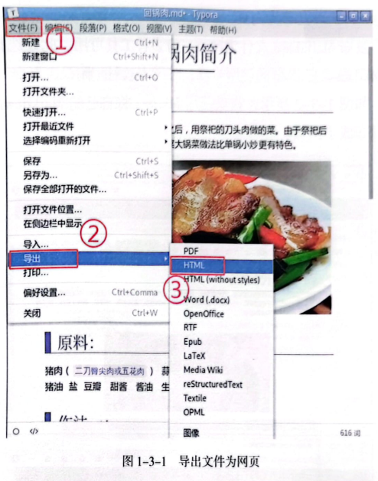
发布作品
导出为HTML网页文件

Slide 8
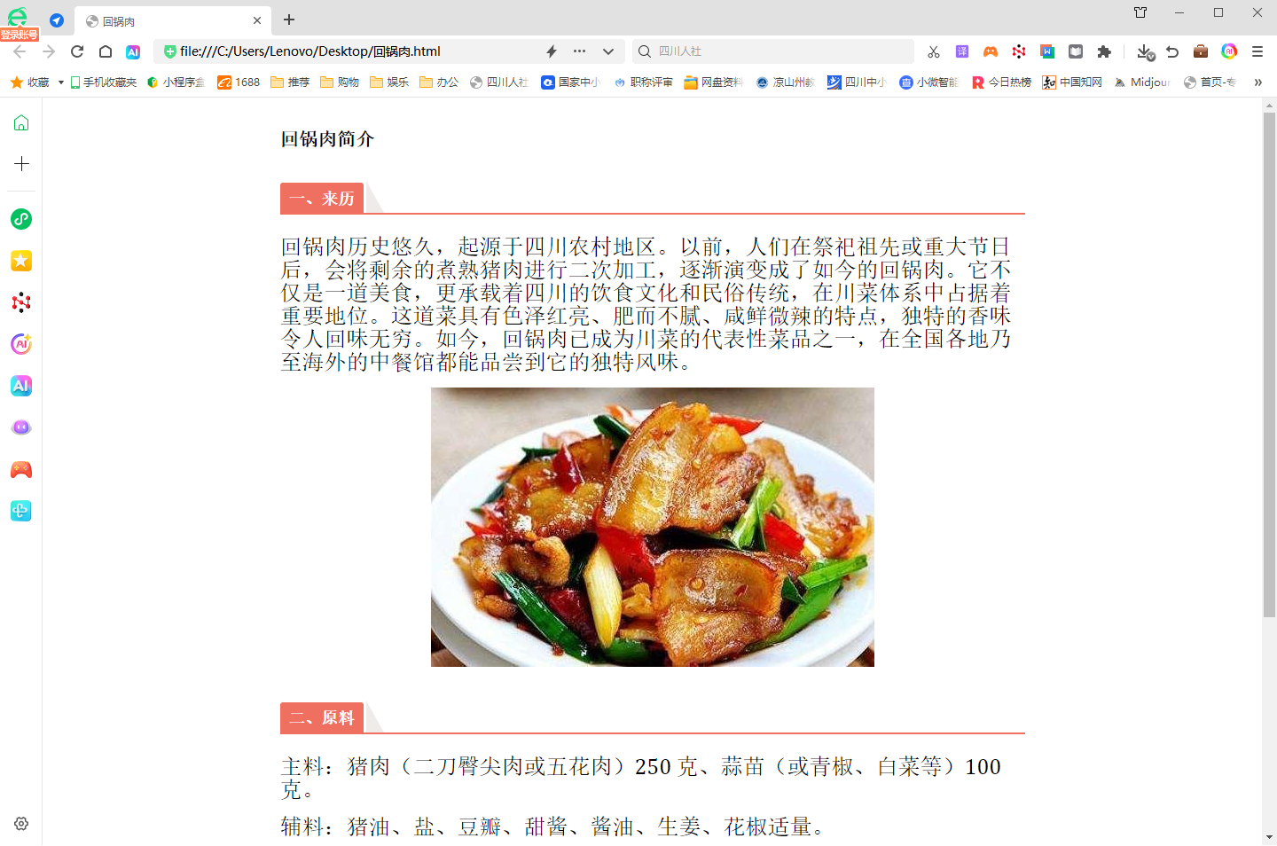
实践活动
将上面导出的文件发给同学，看同学打开后显示是否正常；如果不正常，想想看可能是什么原因，如何解决。

Slide 9
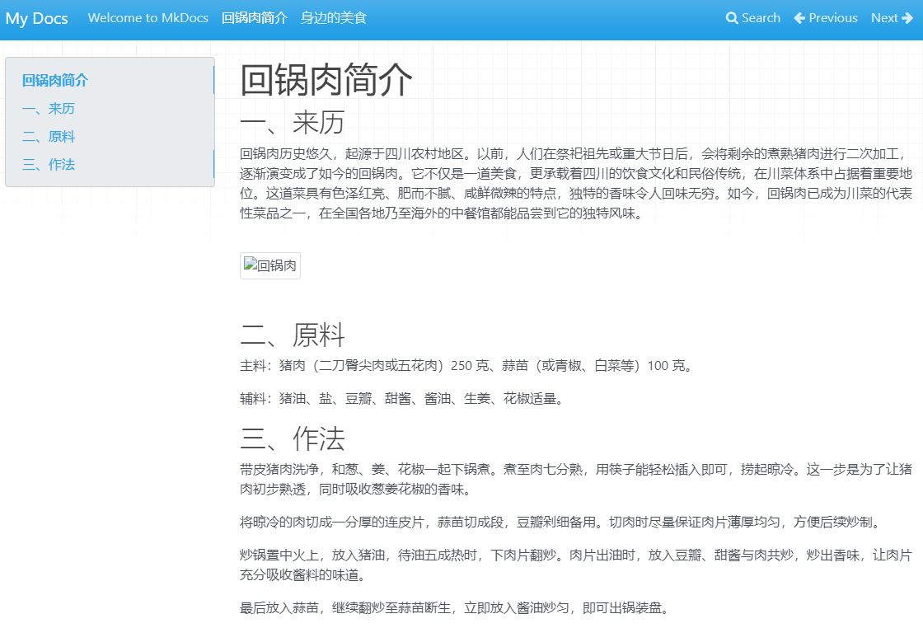
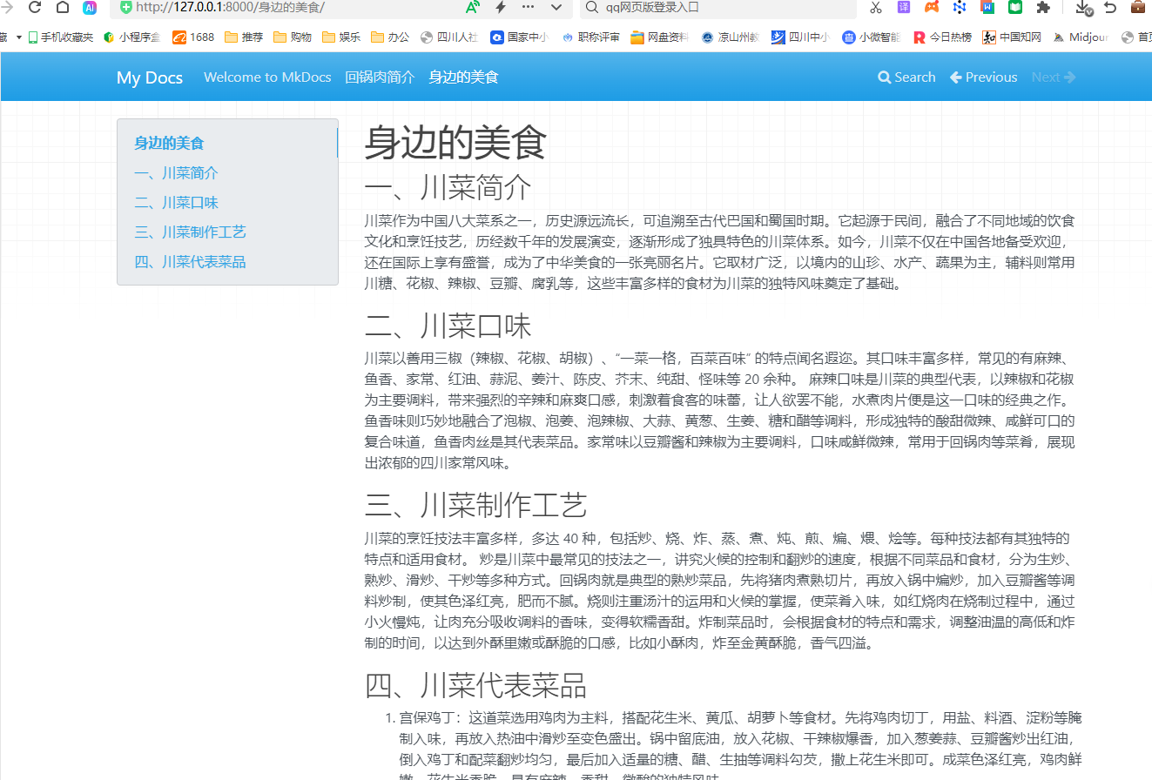
将文件发布为网页
发布markdown文件为网页，有多种工具可用。以Mkdocs为例:

Slide 10
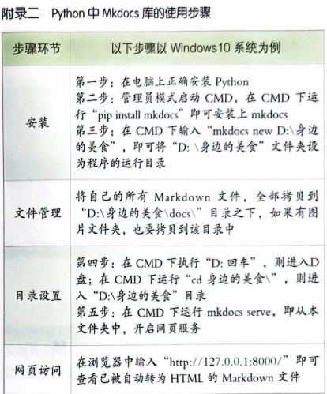
将文件发布为网页
Python中Mkdocs库的使用步骤:

Slide 11
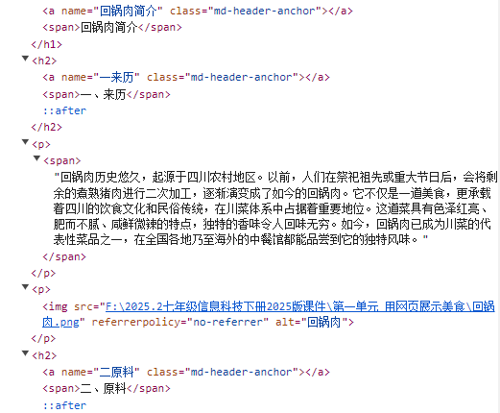
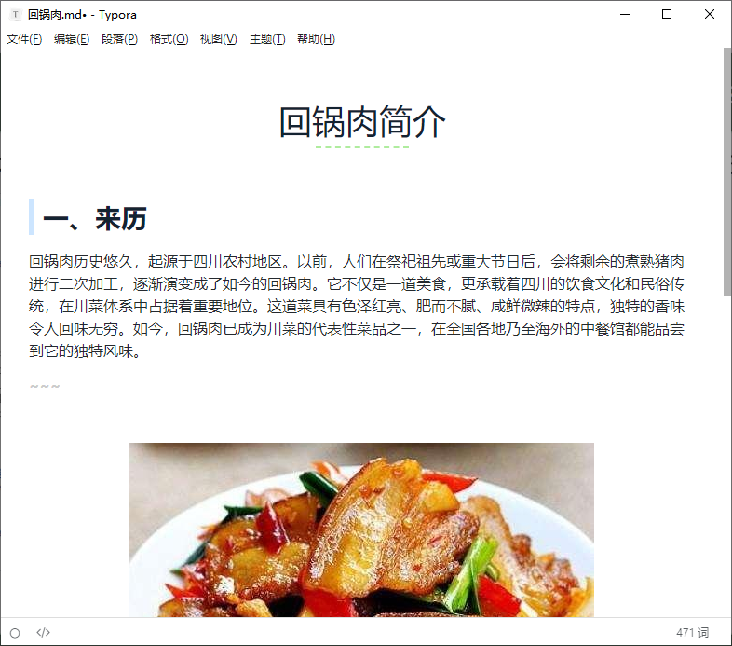
将文件发布为网页
思考活动：对比网页的源代码和编辑器的源代码，讨论HTML和Markdown的关系。

Slide 12
将文件发布为网页
思考活动：对比网页的源代码和编辑器的源代码，讨论HTML和Markdown的关系。
角度 | 描述
语法角度 | HTML 是基础规则制定者：网页源代码中的 HTML 具有一套完整且严格的标签体系，比如<html>是根标签，<body>包含页面主体内容，<h1>到<h6>用于定义标题等。这些标签规定了网页内容的结构和语义，是网页呈现的基础规则。 Markdown 是简化表达者：编辑器中的 Markdown 语法简洁，用#表示标题，-或*表示无序列表等。它是在 HTML 基础上的一种简化和抽象，让用户能更专注内容创作。 Markdown 可转换为 HTML：Markdown 可以通过解析器或相关工具，依据对应规则转换为 HTML 代码。如 Markdown 的# 一级标题会转换为 HTML 的<h1>一级标题</h1>。
功能角度 | HTML 功能全面：网页源代码中的 HTML 能实现丰富的功能，如通过<img>标签展示图片，<video>标签嵌入视频，配合 CSS 和 JavaScript 可实现复杂的布局、动画效果和交互功能等，是构建网页的核心语言。 Markdown 功能有限但聚焦文本：编辑器中的 Markdown 主要用于文本内容的简单格式化，能处理标题、列表、链接、图片等基础元素，但对于复杂的样式设计和交互功能支持有限。它的优势在于快速撰写和整理文本内容。
应用场景角度 | HTML 主导网页开发：在网页开发场景中，HTML 是必不可少的，从网站的整体结构搭建到具体页面元素的呈现，都依赖 HTML。像电商网站、社交媒体平台等各种复杂的网页应用，都需要 HTML 来构建基础架构。 Markdown 辅助内容创作：在编辑器中，Markdown 常用于博客写作、笔记记录、技术文档编写等。很多内容管理系统和代码托管平台也支持 Markdown 格式，方便用户撰写和分享内容，如 GitHub 上的 README 文件通常用 Markdown 编写。
可读性和可维护性 | HTML 可读性差但可维护性有规范支持：网页源代码中的 HTML，当页面复杂时，标签嵌套众多，会导致代码可读性变差。但 HTML 有完善的规范和开发工具，借助代码格式化工具、代码编辑器的智能提示等功能，可提高代码的可维护性。 Markdown 可读性强但可维护性受限于功能：编辑器中的 Markdown 以纯文本形式存在，内容和格式分离，可读性高。但当需要对内容进行复杂的样式调整和功能添加时，Markdown 的可维护性就会变差，可能需要转换为 HTML 或结合 HTML 来处理。

Slide 13
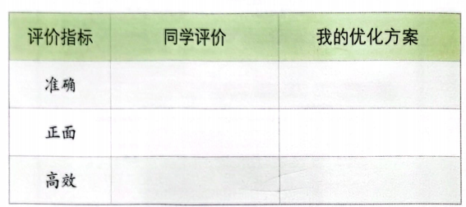

分享我的美食
信息发布应注意三个要点，分别是准确（信息正确）、正面（信息具有积极意义）、高效（信息表达形式简洁直观，让信息获取更方便、更快速）。分享自己的作品，并以上述三个要点为评价指标在同学间进行互评。整理同学提出的建议，思考如何优化自己的作品，填写下表。
在网上发布信息，必须遵守《中华人民共和国网络安全法》等相关法律，严格遵守网络礼仪和道德规范，用文明语言和理性态度发表网络评论，营造理性、平和、有序的网络舆论环境。

Slide 14
分享我的美食
填写下表，对比导出 HTML 网页与用 Mkdocs 发布网页的区别。
导出 HTML 网页 | 用 Mkdocs 发布网页
更改后需要重新导出 | 即时预览，不用重新导出
样式简单，需手动添加丰富样式 | 有多种预设主题，可自定义或获取更多主题
多个文档相互独立，手动添加关联导航 | 自动组织文档，生成导航结构，适合大型项目
手动上传到 Web 服务器，对服务器操作要求高 | 可上传到静态网页托管平台，流程简便

Slide 15
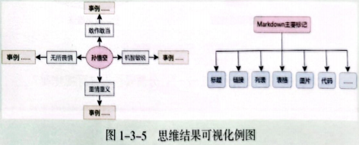
拓展阅读
思维可视化的常见形式
思维可视化，是指运用一系列图示技术，把本来不可视的思维呈现出来，使其清晰可见。被可视化的内容，利于人们理解和记忆，可有效提高信息加工、信息传递的效率。思维可视化通常可分为 “思维结果可视化”“思维过程可视化”“思维方法可视化”。
“思维结果可视化” 关注最终结果的展示。比如知识体系形成的思维导图、术语定义形成的概念图等。思维结果可视化的主要特征，是图形在空间上展开。

Slide 16
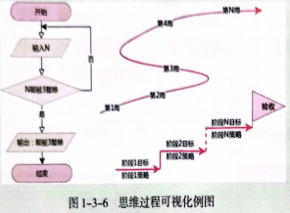
拓展阅读
思维可视化的常见形式
思维过程可视化’关注整个过程的展示。包括步骤、流程、时间线，比如流程图、阶梯图、工作进度图等。思维过程可视化的主要特征，是图形在时间线上展开。

Slide 17
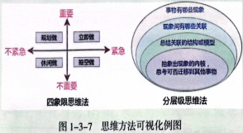
拓展阅读
思维可视化的常见形式
思维方法可视化关注方法的展示。比如处理事务的‘四象限法’、写作用文的‘九宫格法’、思考问题的‘分层级思维法’等。

Slide 18
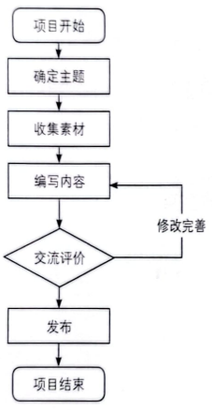
拓展阅读
思考：本单元的图 1-1-1 和图 1-2-1，分属哪种思维可视化呢？
味型：
适宜人群：
菜名：
主材：

